Slide 1
Entwicklungsprojekt
Audit 3
Adonisa Gashi
Madina Ibragimova
Sekarja benaggoune

Slide 2
Inhaltsverzeichnis
Überarbeitetes Domänenmodell
Überarbeitete Stakeholder Tabelle
Überarbeitete Anforderungen und Erfordernisse
Überarbeitete PoCs
Überarbeitete Webseite gegen mobile App
Use Cases
Anwendungslogik
Anwendungsfalldiagramm
Aktivitätsdiagramme
Rapid Prototype User Journey
Umsetzung des Systems im Code - Implementierung
Durchgeführte PoCs

Slide 3
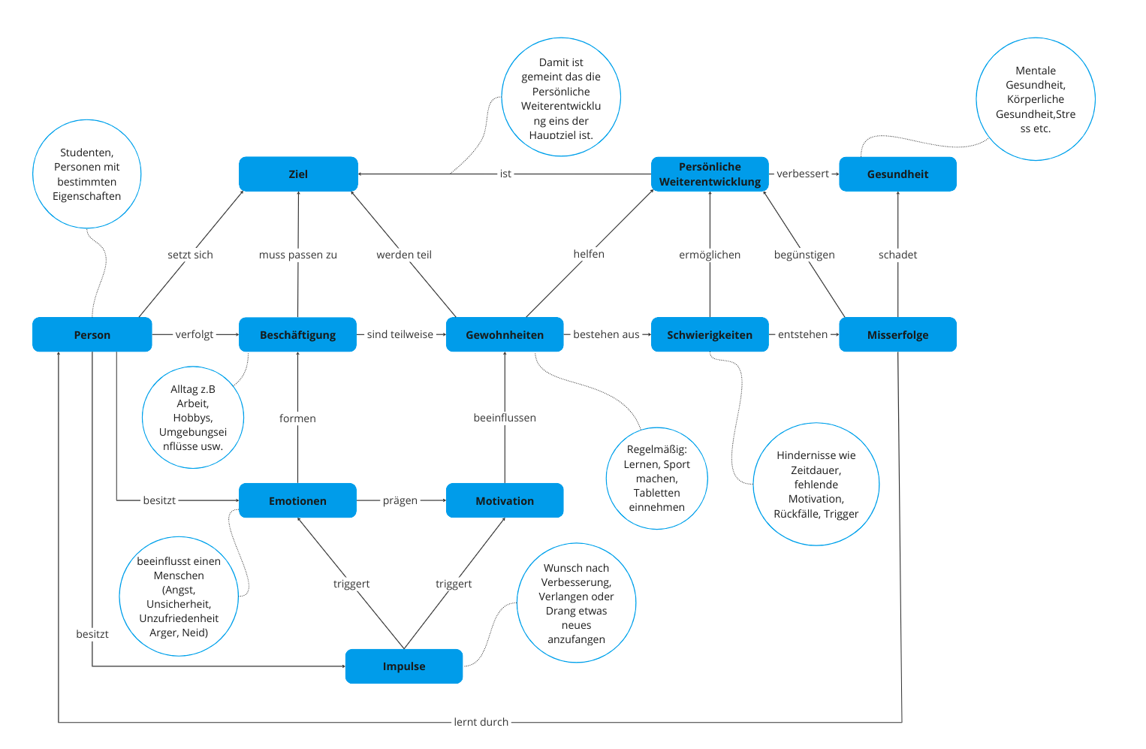
Überarbeitetes Domänenmodell
Notes:
Das Domänenmodell wurde noch einmal verbessert und angepasst.
Für eine bessere Darstellung: https://github.com/sekbn/EPWS2324BenaggouneIbragimovaGashi/blob/main/Artefakte/Artefakte%20f%C3%BCr%20Audit%203/WS2324_Gashi_Ibragimova_Benaggoune_U%CC%88berarbeitetes_Doma%CC%88nenmodell.pdf

Slide 4
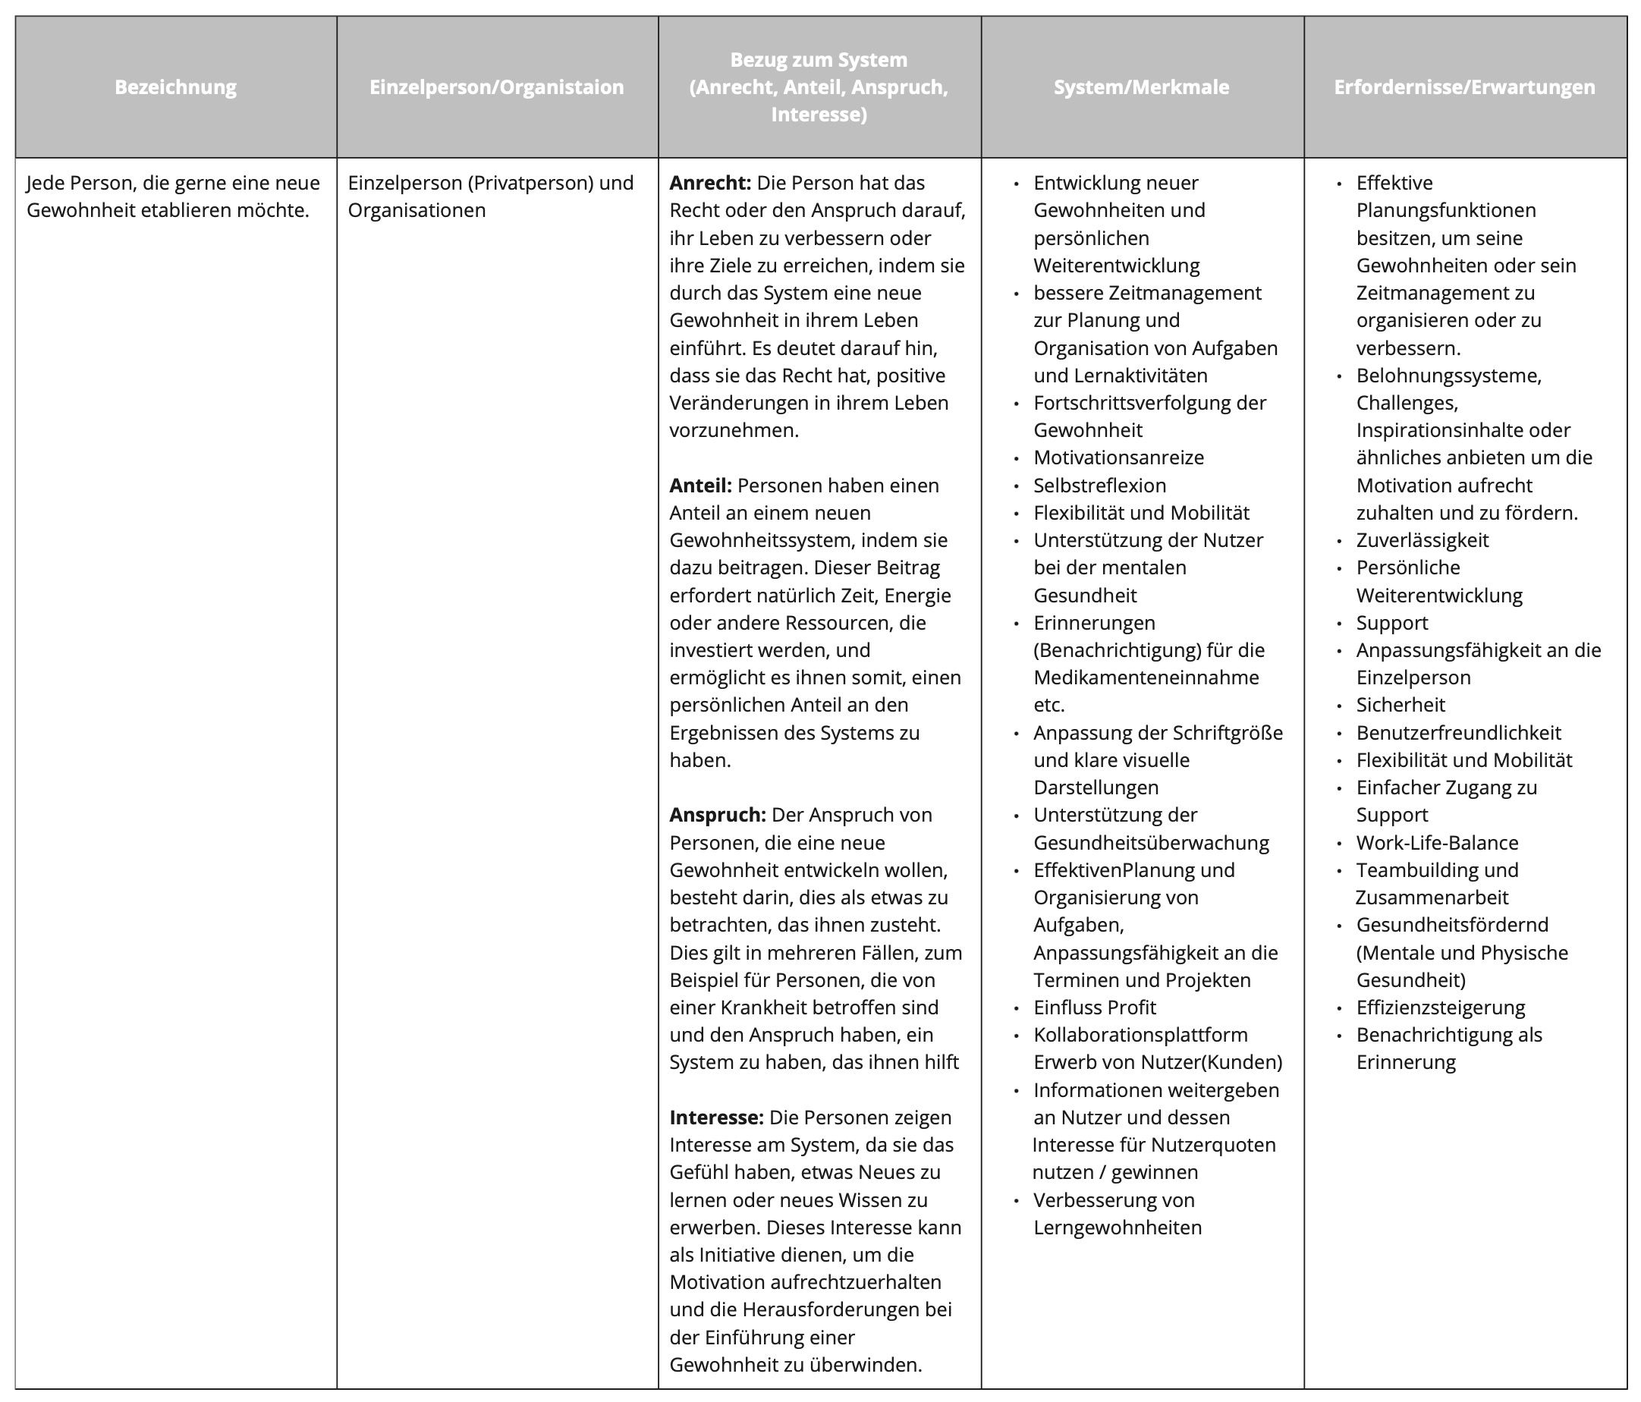
Überarbeitete
Stakeholder Tabelle
4
Notes:
Die Stakeholder-Tabelle wurde ebenfalls überarbeitet. Die Unterteilung in Primäre, Sekundäre und Tertiäre Stakeholder wurde entfernt.Wir haben uns nach dem Feedback des zweiten Audits orientiert und eine Tabelle erstellt für Menschen die gerne Eine neue Gewohheit entwickeln möchten und die spalten und zeilen angepasst und erläutert.
Für eine bessere qualität der Tabelle: https://github.com/sekbn/EPWS2324BenaggouneIbragimovaGashi/blob/main/Artefakte/Artefakte%20f%C3%BCr%20Audit%203/WS2324_Gashi_Ibragimova_Benaggoune_U%CC%88berarbeitete_Stakeholdertabelle_.pdf

Slide 5
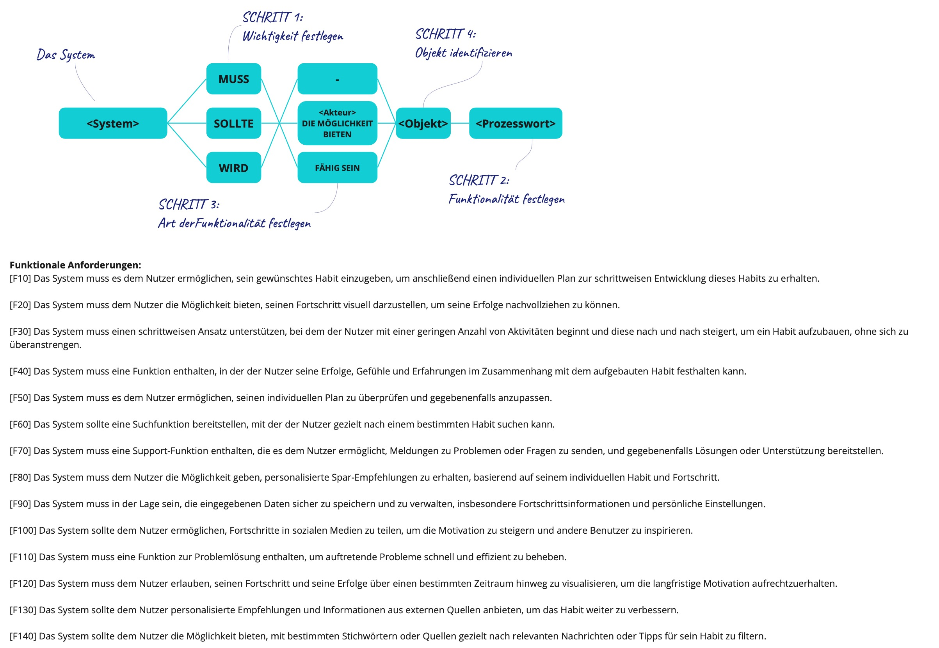
Anforderungen
Funktionale Anforderungen
5
Notes:
Die Anforderungen, Nicht – funktionalen Anforderungen und Erfordernisse wurde auch verbessert und angepasst.
Hier finden sie die Anforderungen: https://github.com/sekbn/EPWS2324BenaggouneIbragimovaGashi/blob/main/Artefakte/Artefakte%20f%C3%BCr%20Audit%203/WS2324_Gashi_Ibragimova_Benaggoune_U%CC%88berarbeitetes_Anforderungen.pdf

Slide 6
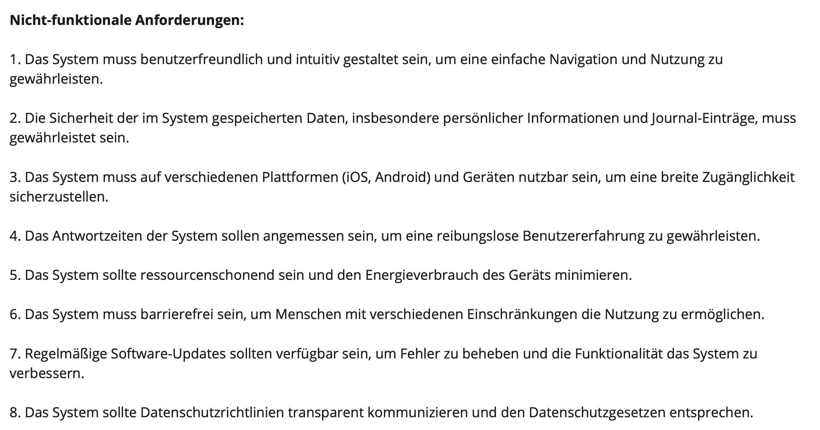
Anforderungen
Funktionale - Anforderungen
6
Notes:
Für eine bessere Darstellung: https://github.com/sekbn/EPWS2324BenaggouneIbragimovaGashi/blob/main/Artefakte/Artefakte%20f%C3%BCr%20Audit%203/WS2324_Gashi_Ibragimova_Benaggoune_U%CC%88berarbeitete_Funktionale_Anforderungen.pdf

Slide 7
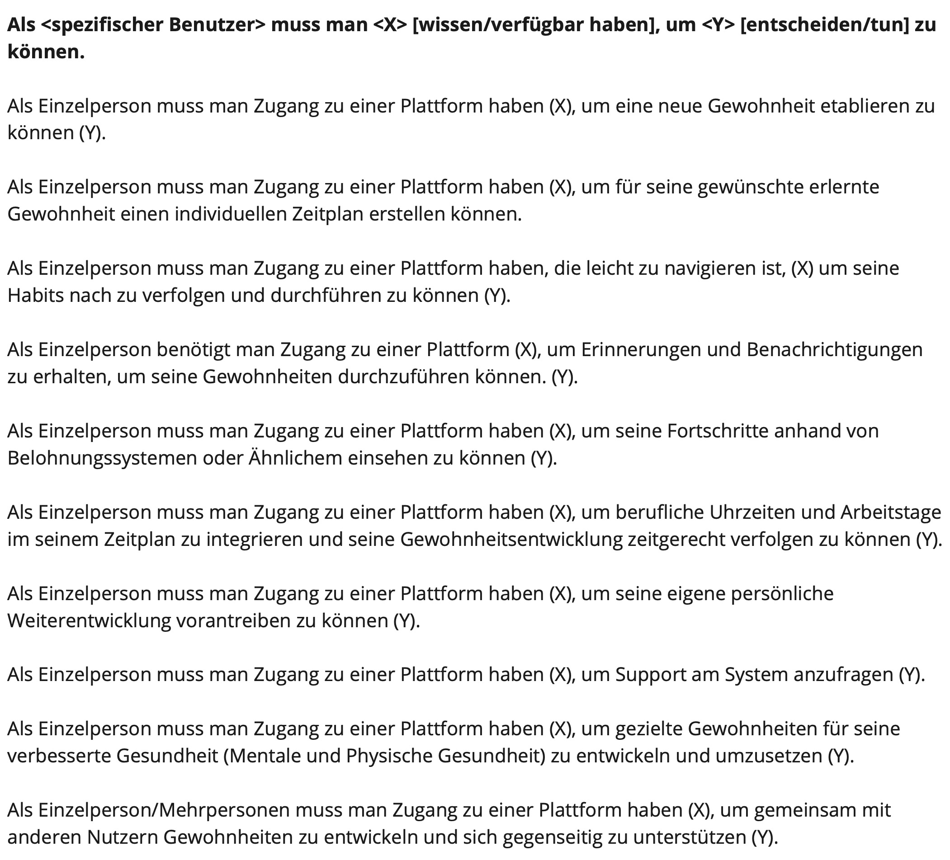
Erfordernisse
7
Notes:
Die überarbeiteten Erfodernisse finden sie hier: https://github.com/sekbn/EPWS2324BenaggouneIbragimovaGashi/blob/main/Artefakte/Artefakte%20f%C3%BCr%20Audit%203/WS2324_Gashi_Ibragimova_Benaggoune_U%CC%88berarbeitete_Erfordernisse.pdf

Slide 8
Überarbeitete PoCs
Proof of Concept: Hauptseite und Features
Beschreibung:
Die Startseite zeigt alle, im Rahmen dieses Projektes wichtigen Features. Die wichtigen Features sind Schedule / Calendar und Journaling. Alle weiteren der insgesamt 4 Hauptfeatures sind anklickbar, werden aber nicht weiter ausgeführt (es wird lediglich an die Stelle mit einem Platzhalter gesprungen). Die Hauptfeatures befinden sich in der Navigationsleiste im Header. Nach klicken soll zu dem geklickten Feature gesprungen werden.
Exit-Kriterien:
Die für dieses Projekt wichtigen Features werden angezeigt, sind anklickbar und springen zu den gewünschten Features nach anklicken.
Fail-Kriterien:
Die für dieses Projekt wichtigen Features werden weder angezeigt noch sind diese anklickbar. Nach klicken folgt kein Sprung an das gewünschte Feature.
Fallbacks:
Integrieren von zusätzlichen internen Verlinkungen direkt im Seiteninhalt. Beispielsweise kann man am Anfang der Seite eine Übersicht mit Links zu den Hauptfeatures platzieren.
Notes:
Die PoCs wurden Anhand des Feedbacks verbessert. Es folgen die realisierbaren und durchführbaren Funktionen unserer Systemlösung zum jetzigen Punkt.

Slide 9
Überarbeitete PoCs
Proof of Concept: Schedule / Calendar
Beschreibung:
Die Funktion Schedule / Calendar zeigt die erstellten Zeitpläne in Form eines Kalenders. Hier können die Gewohnheiten (Habits) beliebig (per Drag-and-Drop) auf andere Tage verschoben werden. Außerdem können zusätzliche Einträge gesetzt werden.
Exit-Kriterien:
Schedule / Calendar Zeitpläne werden erstellt. Alle Gewohnheiten (Habits) werden innerhalb eines Tages angezeigt. Gewohnheiten (Habits) können auf andere Tage verschoben werden. Zusätzliche Einträge können gesetzt werden.
Fail-Kriterien:
In Schedule / Calendar werden die erstellten Zeitpläne nicht übernommen.
Es werden nicht alle Gewohnheiten (Habits) an den gesetzten Tagen gezeigt.
Der Nutzer kann die Gewohnheiten (Habits) nicht auf andere Tage verschieben und auch keine zusätzlichen Einträge erstellen.
Fallbacks:
Eine manuelle Eingabemöglichkeit für den Nutzer bereitstellen, sodass die Zeitpläne auch innerhalb der
Schedule / Calendar Funktion erstellt und die Gewohnheiten (Habits) verschoben werden können.

Slide 10
Überarbeitete PoCs
Proof of Concept: Journaling
Beschreibung:
Journaling bietet dem Nutzer die Möglichkeit die Gefühle, Erfahrungen und den Fortschritt in Einträgen festhalten (speichern). Alle Einträge werden in einer Übersicht dargestellt und können individuell bearbeitet oder gelöscht werden.
Exit-Kriterien:
Die neuen Einträge können gespeichert werden und werden auch in der Übersicht angezeigt. Einträge können bearbeitet oder gelöscht werden.
Fail-Kriterien:
Die Einträge werden nicht gespeichert und/oder nicht in der Übersicht angezeigt.
Einträge können nach Erstellung nicht mehr bearbeitet oder gelöscht werden.
Fallbacks:
Eine Möglichkeit wäre, in Journaling ein einfaches Texteingabefeld bereit zu stellen.
Notes:
Das speichern von Daten verlangt einen Speicherort, wie z.B. eine Datenbank. Das ist uns momentan noch nicht möglich abzubilden, da auch in Verbindung damit eine Login-Funktion geplant ist.

Slide 11
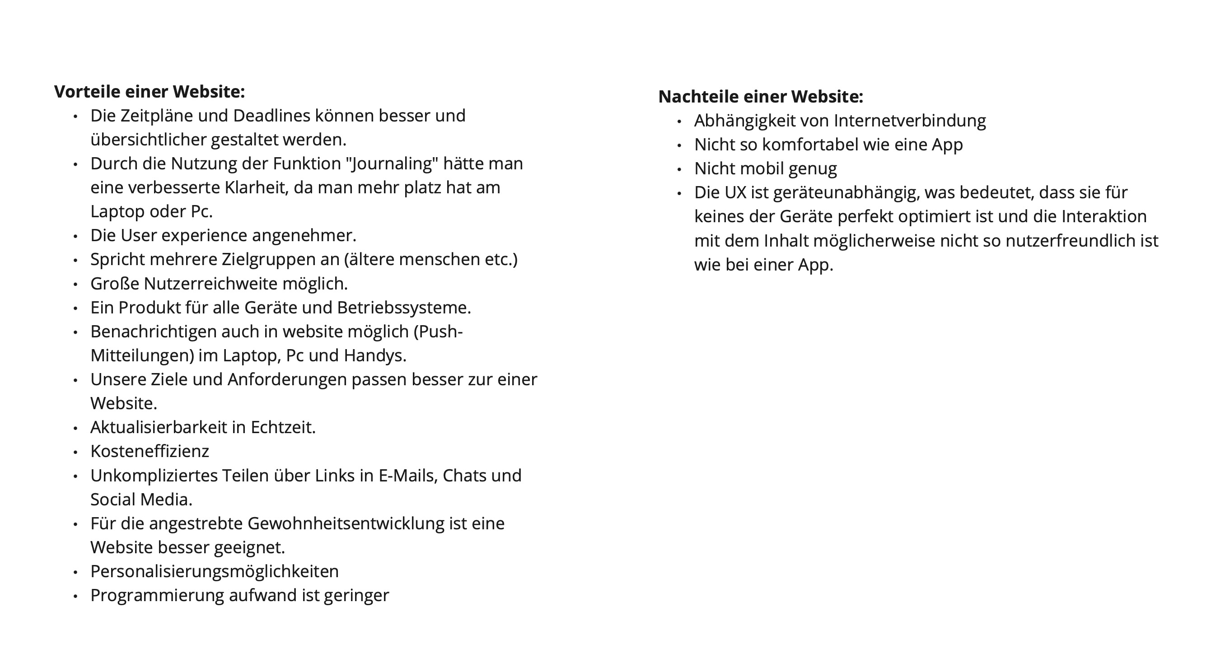
Überarbeitete Webseite gegen mobile App
Notes:
Nach gründlichen Überlegungen und basierend auf dem erhaltenen Feedback haben wir eine kurze Liste mit den Vor- und Nachteilen einer Website erstellt. Uns wurde empfohlen, erneut zu überdenken, ob eine Website möglicherweise am besten zu uns passt. Es entstand erneut eine Diskussion, aber letztendlich haben wir uns doch dafür entschieden, eine Website zu erstellen. Die detaillierten Vorteile und Nachteile finden Sie im Audit 2 hier:
App: https://github.com/sekbn/EPWS2324BenaggouneIbragimovaGashi/blob/main/Artefakte/Artefakte%20f%C3%BCr%20Audit%202/WS2324_Gashi_Ibragimova_Benaggoune_Lo%CC%88sungsfindung_Warum_App.pdf
Website: https://github.com/sekbn/EPWS2324BenaggouneIbragimovaGashi/blob/main/Artefakte/Artefakte%20f%C3%BCr%20Audit%202/WS2324_Gashi_Ibragimova_Benaggoune_Lo%CC%88sungsfindung_Warum_Website.pdf
Bezogen auf unser System: https://github.com/sekbn/EPWS2324BenaggouneIbragimovaGashi/blob/main/Artefakte/Artefakte%20f%C3%BCr%20Audit%202/WS2324_Gashi_Ibragimova_Benaggoune_Lo%CC%88sungsfindung_Warum_App%3AWebsite_Tabelle.pdf

Slide 12
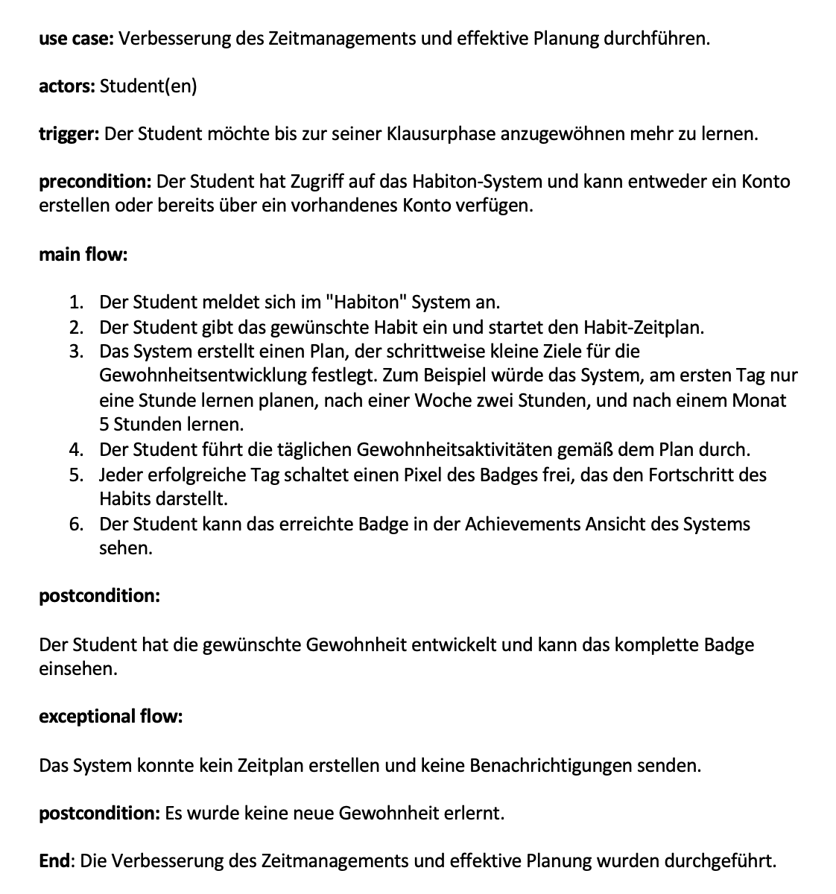
Use Case #1
12
Notes:
Da im zweiten Audit die Stakeholder eingeteilt waren und verschiedene Nutzer des Systems sowie deren Anforderungen und Erfordernisse berücksichtigt wurden, wurde uns empfohlen, Use Cases für die unterschiedlichen Nutzer des Systems und deren Anforderungen zu erstellen. Die Use Cases beziehen sich eher auf die Verwendung des Systems, die Abläufe der einzelnen Stakeholder und deren Anforderungen und Erfordernisse, und weniger auf die Funktionen selbst. Mit den Use Cases wollten wir einfach die User Experience etwas näher bringen. Die ganze pdf zu den Use Cases finden sie hier: https://github.com/sekbn/EPWS2324BenaggouneIbragimovaGashi/blob/main/Artefakte/Artefakte%20f%C3%BCr%20Audit%203/WS2324_Gashi_Ibragimova_Benaggoune_Use_Cases_.pdf

Slide 13
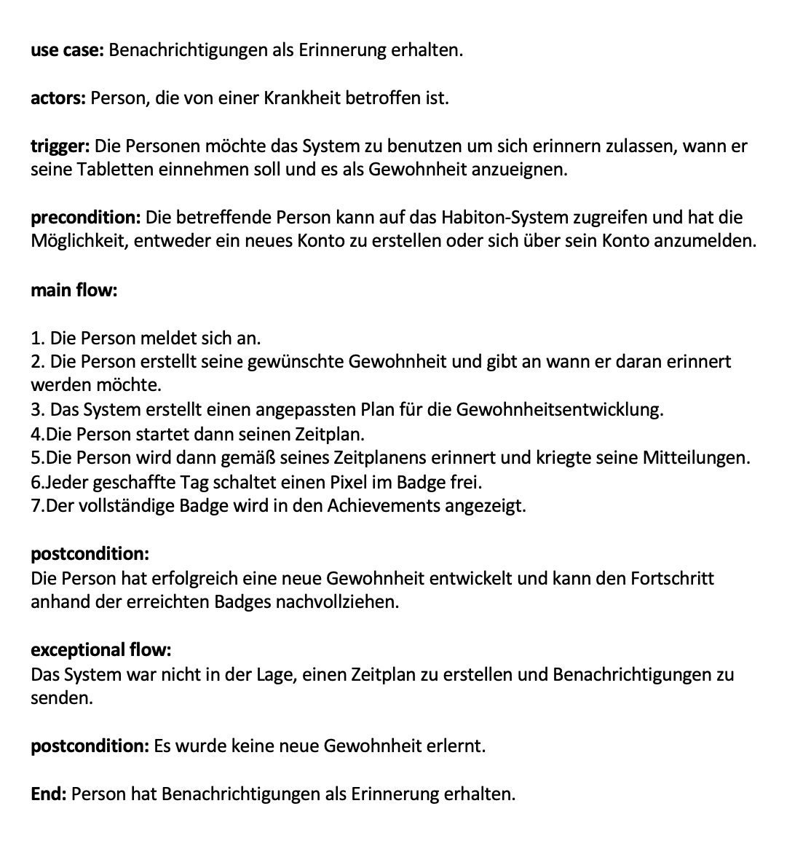
Use Case #2
13

Slide 14
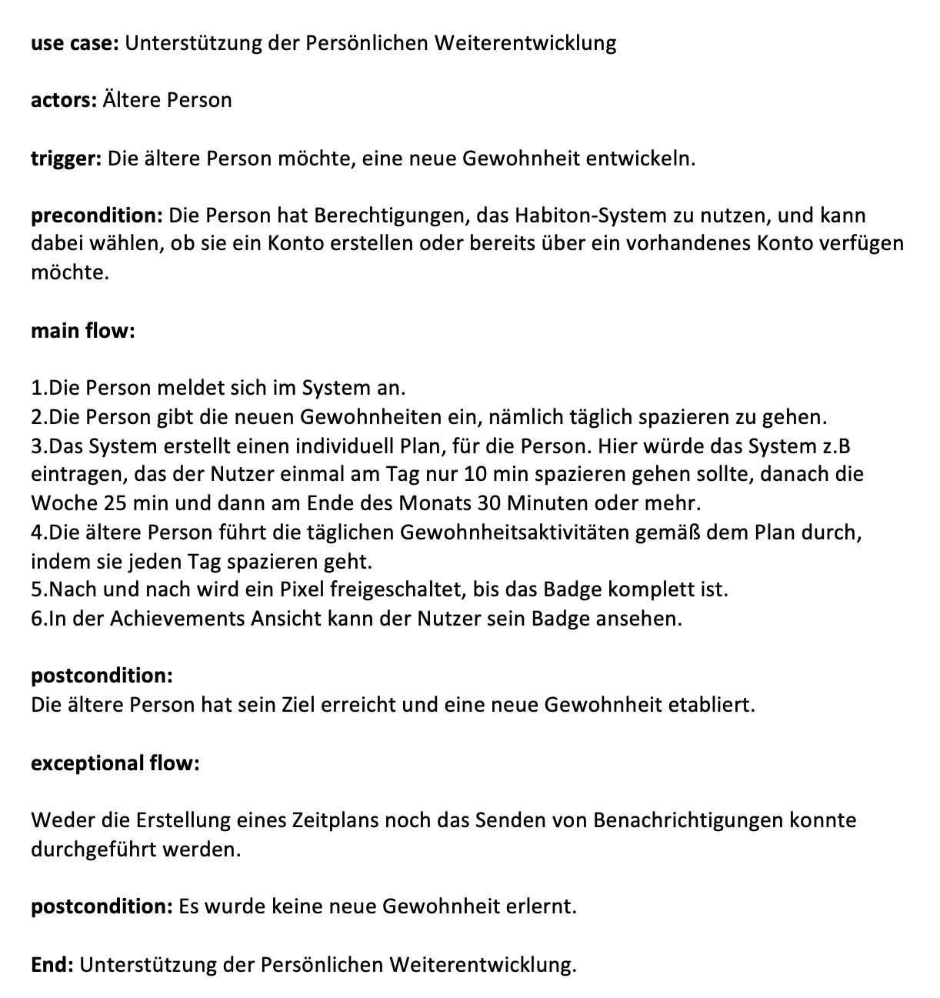
Use Case #3
14

Slide 15
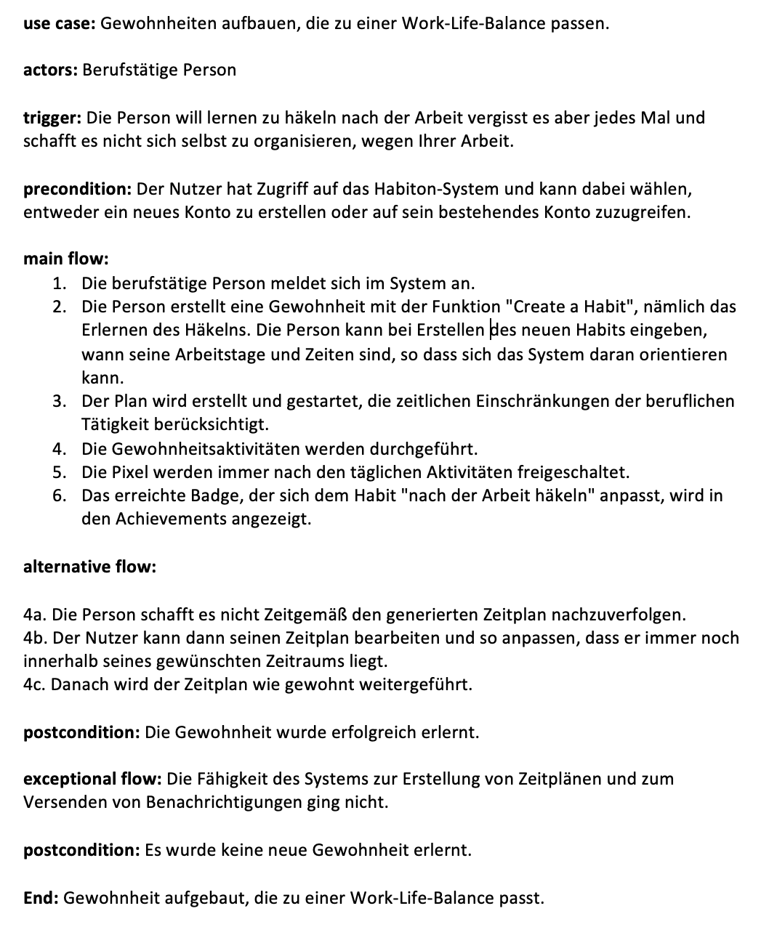
Use Case #4
15

Slide 16
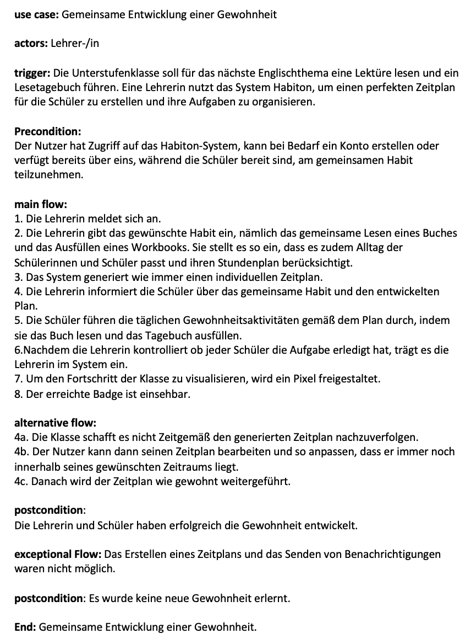
Use Case #5
16

Slide 17
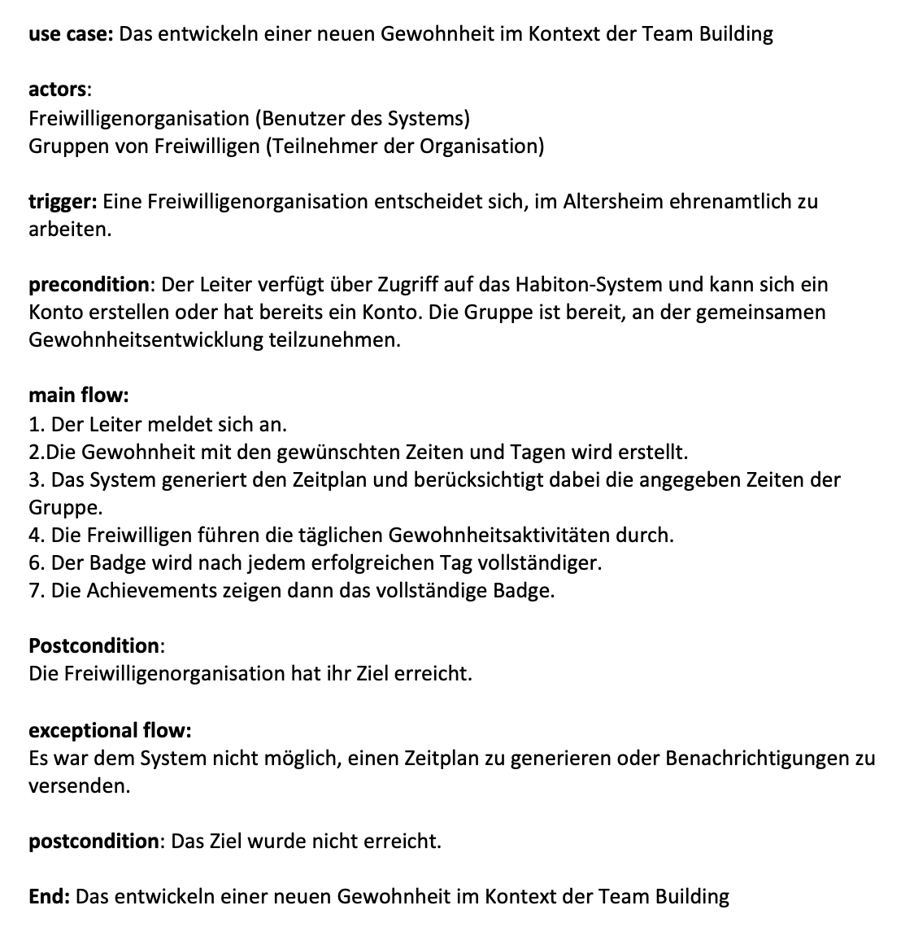
Use Case #6
17

Slide 18
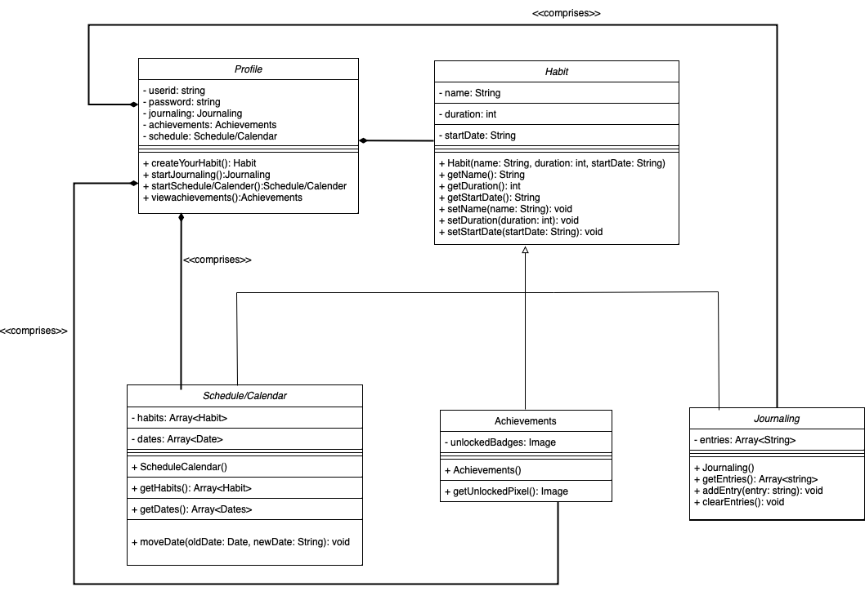
Anwendungslogik
Notes:
Für die Darstellung der Anwendungslogik wurde ein Klassendiagramm entworfen. Dieses Diagramm zeigt die verschiedenen Funktionen des Systems und ihre gegenseitigen Beziehungen. Insbesondere zeigen die Funktionen "Habit", "Schedule/Calendar", "Achievements" und "Journaling" eine Beziehung zum Profil, da sie von diesem abhängen. Diese Funktionen können nur existieren, wenn der Nutzer ein aktives Profil hat.
Es ist wichtig zu betonen, dass "Schedule/Calendar", "Achievements" und "Journaling" eine Generalisierungsbeziehung zu "Habit" aufweisen. Dies bedeutet, dass sie auf einem bestehenden Habit aufbauen und erst genutzt werden können, wenn ein Habit erstellt wurde und aktiv ist. Für eine bessere Darstellung: https://github.com/sekbn/EPWS2324BenaggouneIbragimovaGashi/blob/main/Artefakte/Artefakte%20f%C3%BCr%20Audit%203/WS2324_Gashi_Ibragimova_Benaggoune_Anwendungslogik_.pdf

Slide 19
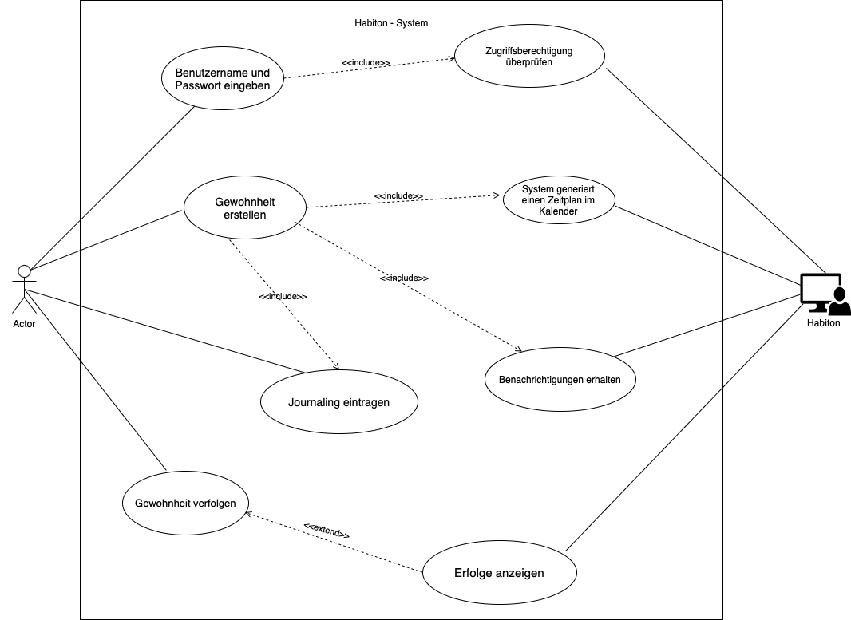
Anwendungsfalldiagramm
Notes:
Um einen Groben Ablauf des Users zu zeigen, wurde ein Anwendungsfalldiagramm des ganzen Systems erstellt. Es wird auch gezeigt wie das System auf die Befehle des Users reagiert. Für eine bessere Darstellung: https://github.com/sekbn/EPWS2324BenaggouneIbragimovaGashi/blob/main/Artefakte/Artefakte%20f%C3%BCr%20Audit%203/WS2324_Gashi_Ibragimova_Benaggoune_Anwendungsfalldiagramm_.pdf

Slide 20
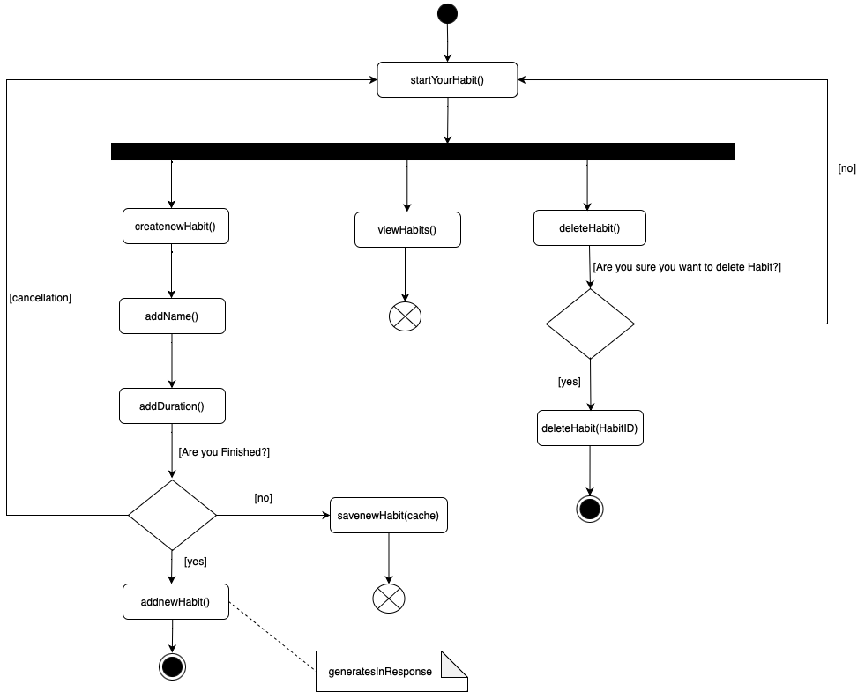
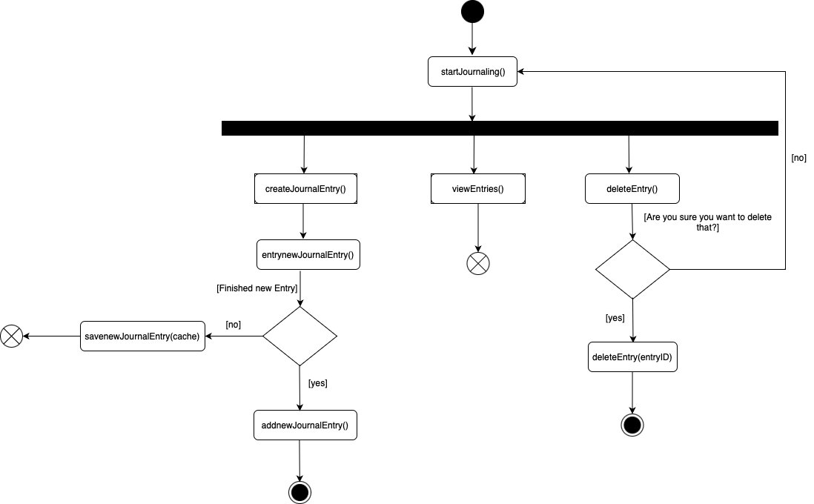
Aktivitätsdiagramme
Notes:
Um die Systemlogik klarer zu veranschaulichen und zu beschreiben, wurden zwei Aktivitätsdiagramme erstellt. Der erste zeigt die Prozesse, die in "Your Habit" möglich sind. Dieser Ablauf umfasst die Erstellung einer neuen Gewohnheit und zeigt, wie das System auf die Eingaben des Nutzers reagiert. Der zweite Ablauf in "Your Habit" konzentriert sich auf das Ansehen der Gewohnheiten. Da hier die Betrachtung der eigenen Gewohnheiten im Vordergrund steht, endet der Ablauf nach diesem Schritt.
Der letzte Ablauf beschreibt das Löschen einer Gewohnheit. Hier wird einfach dargestellt, wie das System auf bestimmte Befehle reagiert, wenn eine Gewohnheit gelöscht wird.
Im zweiten Aktivitätsdiagramm wird dasselbe Prinzip angewendet, jedoch für die Funktion "Journaling". Aufgrund der einfachen Struktur unseres Systems ähneln sich die Abläufe der Funktionen.
Aktivitätsdiagramm 1: https://github.com/sekbn/EPWS2324BenaggouneIbragimovaGashi/blob/main/Artefakte/Artefakte%20f%C3%BCr%20Audit%203/WS2324_Gashi_Ibragimova_Benaggoune_Aktivita%CC%88tsdiagramm_2_.pdf
Aktivitätsdiagramm 2: https://github.com/sekbn/EPWS2324BenaggouneIbragimovaGashi/blob/main/Artefakte/Artefakte%20f%C3%BCr%20Audit%203/WS2324_Gashi_Ibragimova_Benaggoune_Aktivita%CC%88tsdiagramm_1_.pdf

Slide 21

Rapid Prototype User Journey
Als Erstes gelangt man auf die Startseite der Website, auf der man zwischen verschiedenen Funktionen auswählen kann.
Notes:
Für das Design haben wir uns entschieden, die Funktion "Your Habit" darzustellen, da wir es leider nicht geschafft haben, diese Funktion in den vertikalen Prototyp zu integrieren. Bei der Gestaltung haben wir uns bewusst für ein einfaches und modernes Design entschieden. Unser Ziel war es, sicherzustellen, dass Benutzer das System leicht verstehen und nutzen können.
Wir haben darauf geachtet, nicht zu viele Symbole zu verwenden, da dies vom wesentlichen Prinzip der Gewohnheitsentwicklung und des Schreibens des Journals ablenken würde. Die klare und minimalistische Gestaltung soll die Benutzerfreundlichkeit fördern und sicherstellen, dass die Nutzer ohne Ablenkungen durch das System navigieren können.
Die Designs in besseren Qualität: https://github.com/sekbn/EPWS2324BenaggouneIbragimovaGashi/blob/main/Artefakte/Artefakte%20f%C3%BCr%20Audit%203/WS2324_Gashi_Ibragimova_Benaggoune_Website_Design_Create_a_Habit.pdf

Slide 22
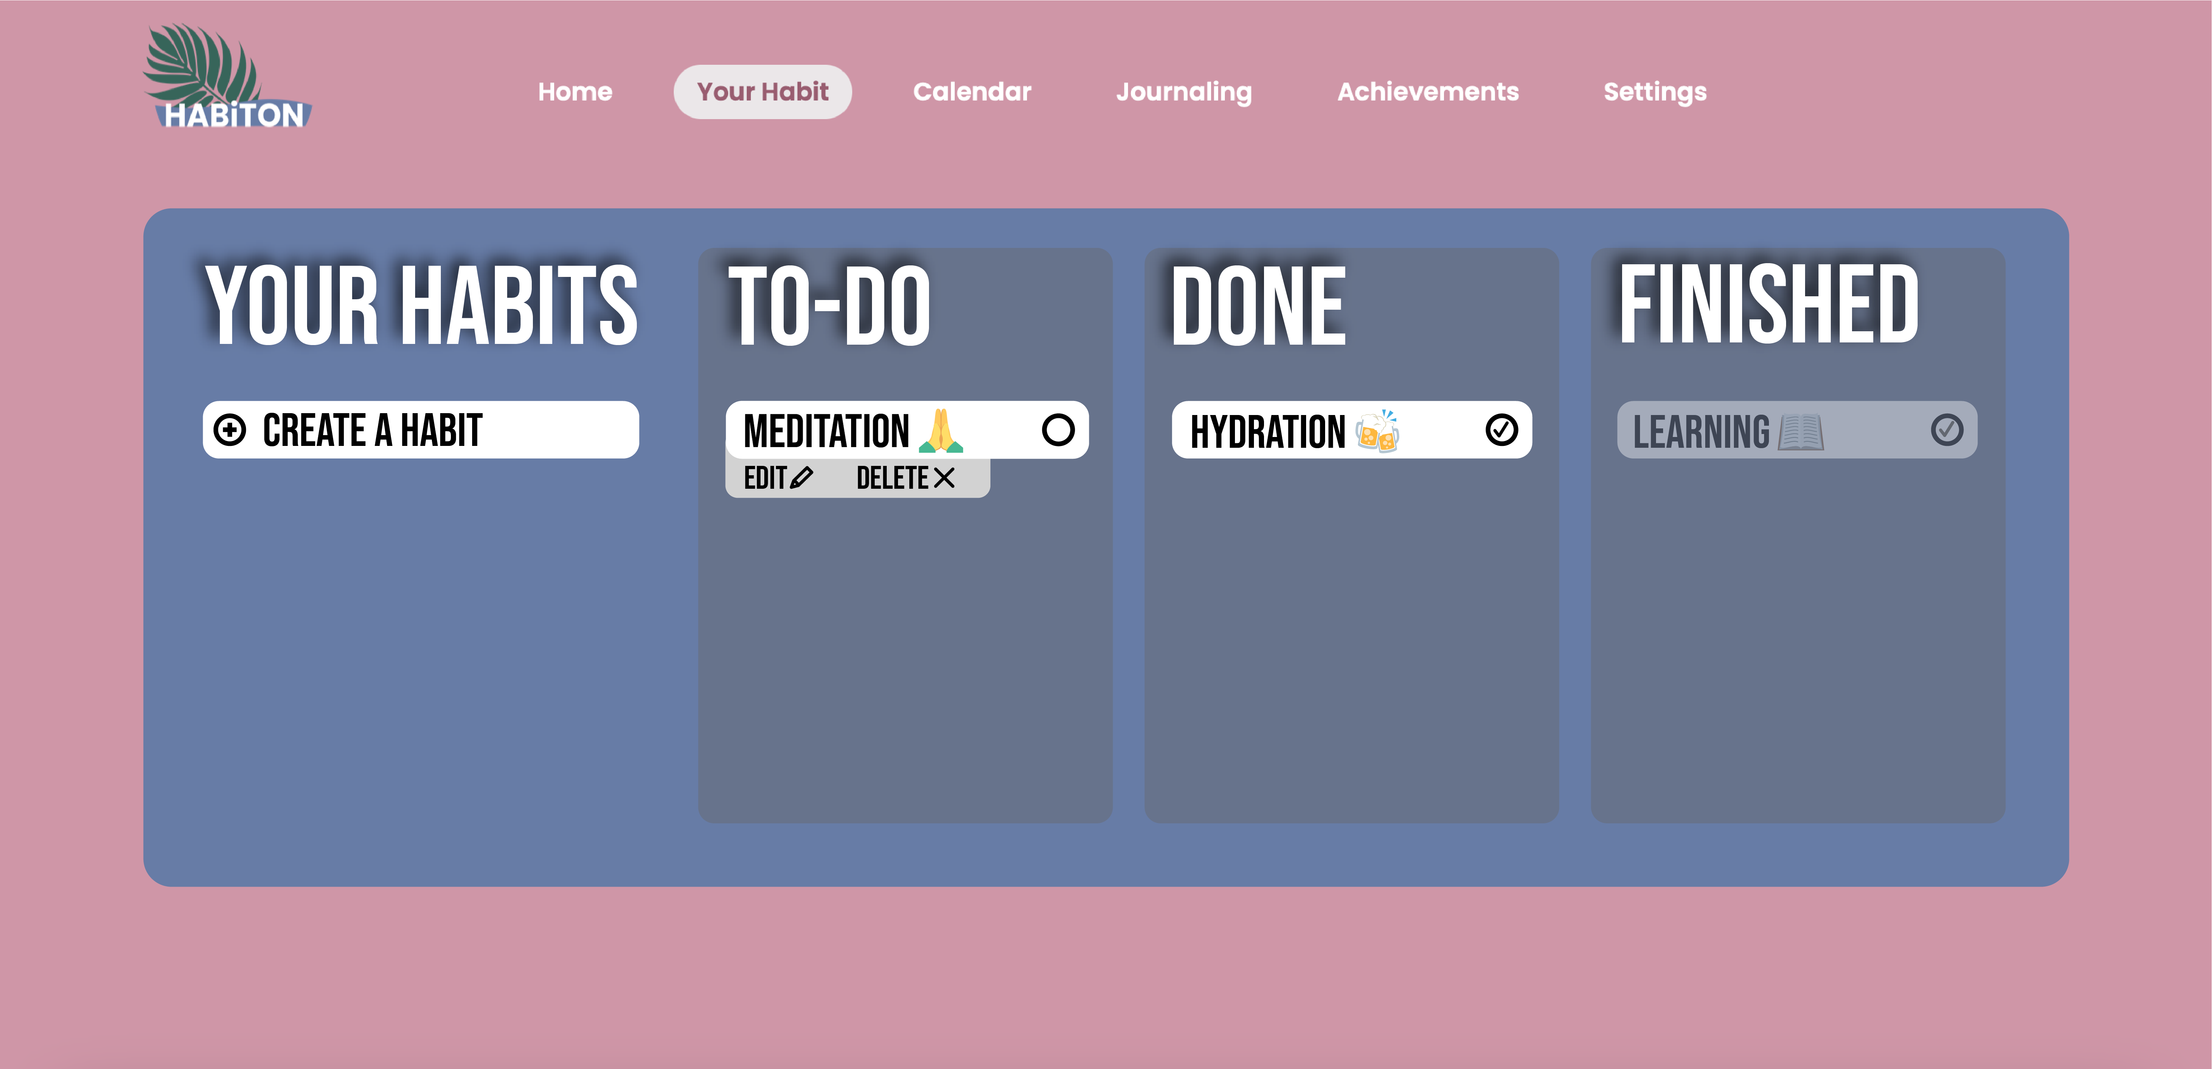
Rapid Prototype User Journey
2.Wenn der Nutzer auf die Funktion "Your Habit" klickt, werden ihm zunächst seine Gewohnheiten angezeigt. Der Nutzer kann dann entscheiden, ob er seine To-Do-Liste aktualisieren möchte oder ein neues Habit erstellen möchte.
Notes:
To-Do zeigt die zu erledigenden Aufgaben und allgemein alle Habits. Done zeigt die bereits erledigten Aufgaben. Finished zeigt die Abgeschlossenen Gewohnheiten, also in dem Beispiel ist Learning zur Gewohnheit geworden.

Slide 23
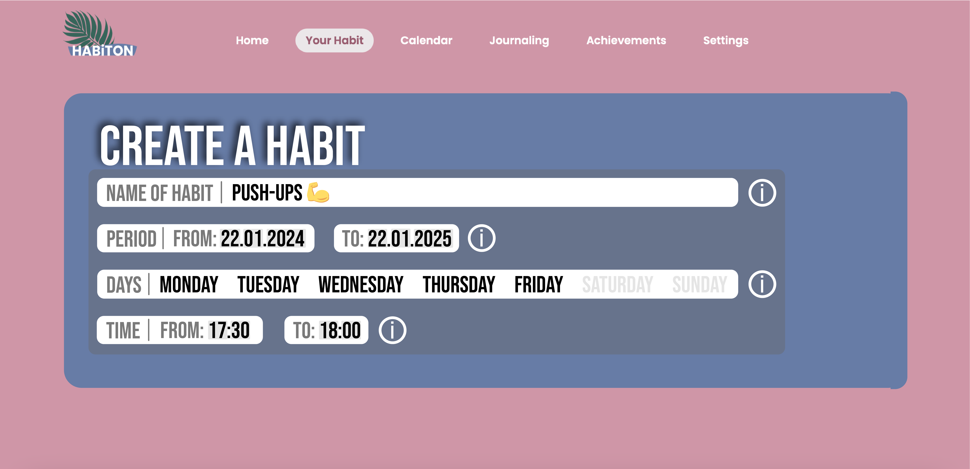
Rapid Prototype User Journey
3.Wenn der Nutzer dann eine neue Gewohnheit erstellt, werden ihm verschiedene Kriterien angezeigt, die er ausfüllen muss, um die neue Gewohnheit zu erstellen. Für die Journey wurden die Kriterien im Design bereits einmal ausgefüllt.

Slide 24
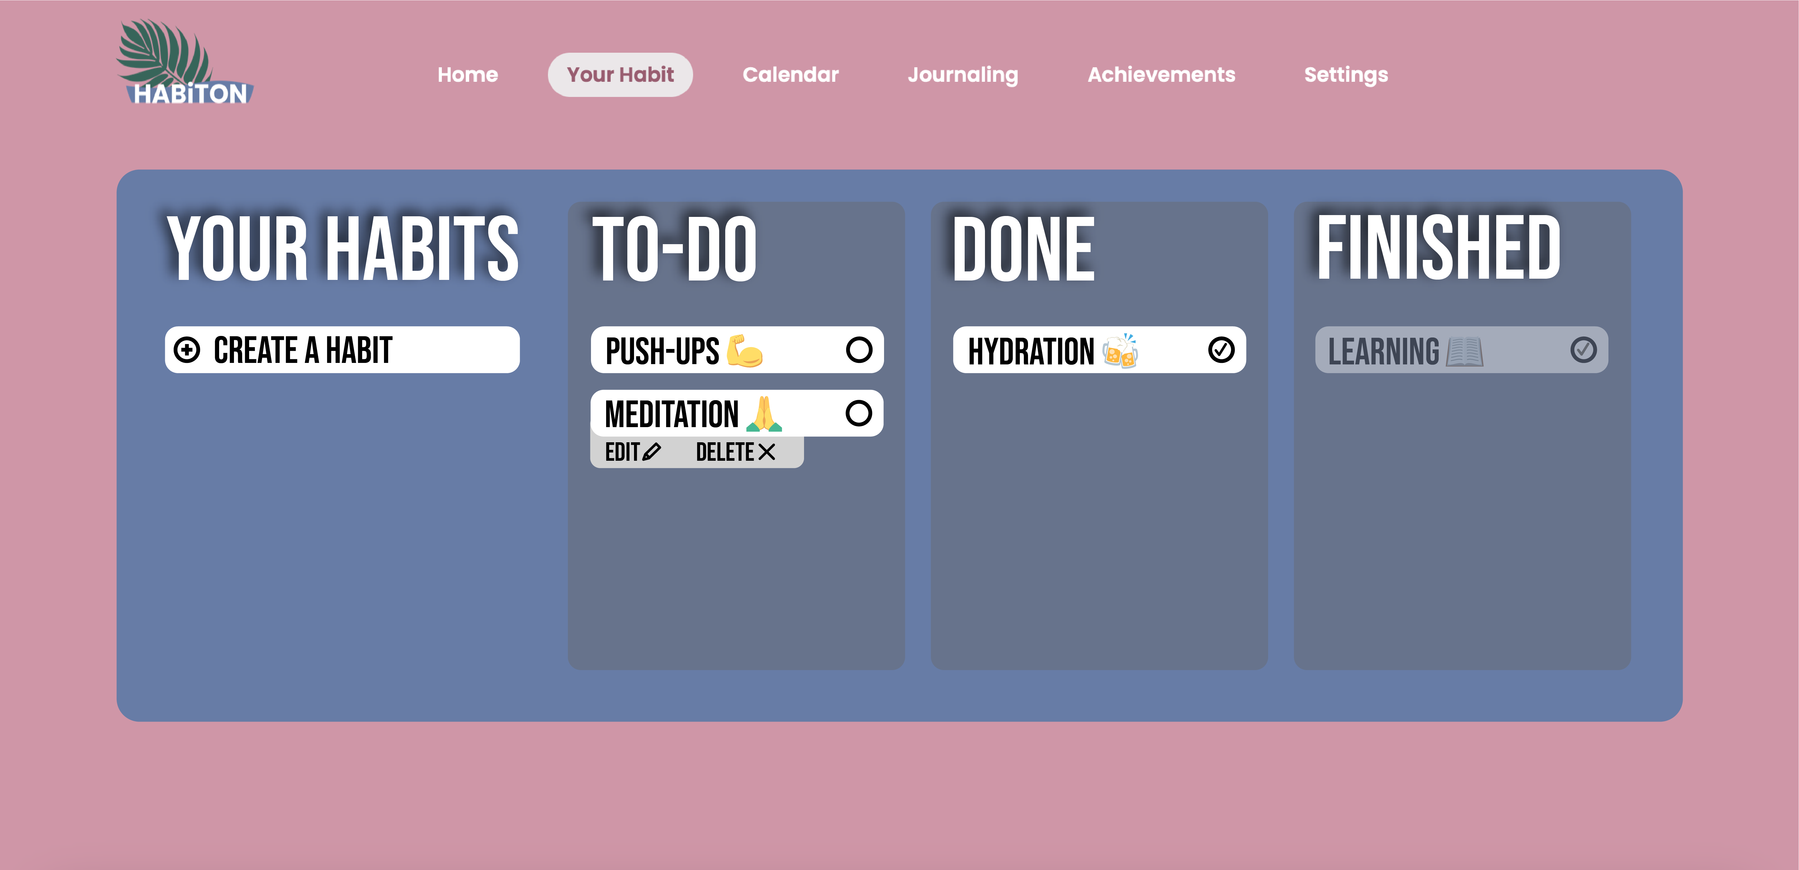
Rapid Prototype User Journey
4.Schließlich kann man sehen, dass die neue Gewohnheit erfolgreich integriert wurde.

Slide 25
Umsetzung des Systems im Code -Implementierung
Grundsätzliches:
Entwicklung erfolgt durch Visual Studio Code
Code HTML
Code JavaScript
Code CSS
Notes:
Die Implementierung des vertikaler Rapid Prototype finden sie hier: https://github.com/sekbn/EPWS2324BenaggouneIbragimovaGashi/tree/Webcode
Der Branch ist nicht Main, sondern Webcode.

Slide 26
Durchgeführte PoCs
Durchgeführte PoC: Hauptseite und Features
Beschreibung:
Die Hauptseite zeigt beim Scrollen den Willkommenstext. Die für diesen Teil des Projektes wichtigen Funktionen sind korrekt verlinkt und funktionieren.
Die Verlinkung zum Code: https://github.com/sekbn/EPWS2324BenaggouneIbragimovaGashi/tree/Webcode
Der Code wurde mithilfe dieses Tutorials erstellt: https://www.youtube.com/watch?v=kmM6mqvnxcs&t=494s
Notes:
Wichtige Funktionen (vorläufig): Schedule / Calendar und Journaling
Your Habits und Achiements folgen in Zukunft.

Slide 27
Durchgeführte PoCs
Durchgeführte PoC: Schedule / Calendar
Beschreibung:
Im Schedule / Calendar wird der zuvor erstellte Zeitplan nicht angezeigt, da im Rahmen dieses Projekt bislang die Funktion noch nicht implementiert wurde. Hier greift also nun die Fallbackoption, Zeitpläne innerhalb der Schedule / Calendar Funktion zu erstellen und die Gewohnheiten zu bearbeiten.
Die Verlinkung zum Code: https://github.com/sekbn/EPWS2324BenaggouneIbragimovaGashi/tree/Webcode
Der Code wurde mithilfe dieses Tutorials erstellt: https://www.youtube.com/watch?v=r1devGCrm2Y

Slide 28
Durchgeführte PoCs
Durchgeführte PoC: Journaling
Beschreibung:
Im Bereich Journaling können die Gedanken, Gefühle, Erfahrung und der Fortschritt in Einträgen festgehalten werden. Nach dem man in den Bereich Journaling gelangt, erhält man die Möglichkeit einen neuen Eintrag zu erstellen. Ein Eintrag besteht aus zwei Eingabefeldern, Name und Inhalt. Das Datum wird beim Erstellen bislang noch nicht automatisch festgehalten. Die Anzahl der Wörter im Namen und im Inhalt sind unbegrenzt. Zudem ist die Verwendung von Umlauten und Emojis durch UTF-8 Zeichencodierung gewährleistet. Die Einträge werden nach Erstellungsdatum sortiert und im Bereich Journaling aufgelistet. Diese können im nachhinein bearbeitet und gelöscht werden.
Die Verlinkung zum Code: https://github.com/sekbn/EPWS2324BenaggouneIbragimovaGashi/tree/Webcode
Der Code wurde mithilfe dieser Webseite und deren Tutorials erstellt: https://www.w3schools.com/
Notes:
Die Einträge lassen sich momentan noch nicht langfristig speichern, da es noch keine Möglichkeit gibt Nutzer anzulegen.

Slide 29
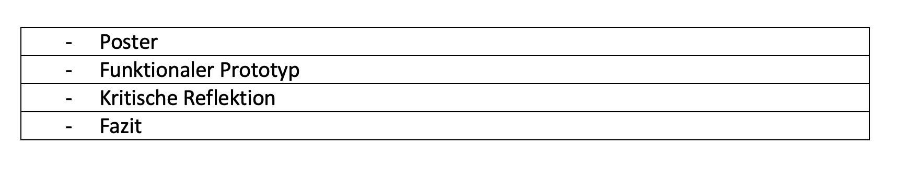
Projektplan für Audit 4

Slide 30
Danke für Eure Aufmerksamkeit

